Slide 1

킥보드 마스터
팀 왈도
201801601 컴퓨터공학부 조보겸
201801543 컴퓨터공학부 김정우
201801557 컴퓨터공학부 박시현

Slide 2

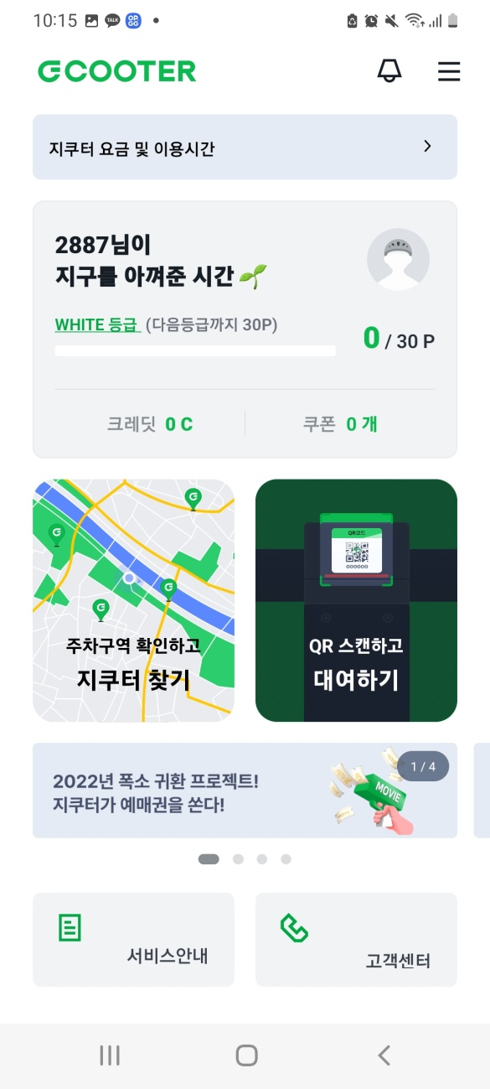
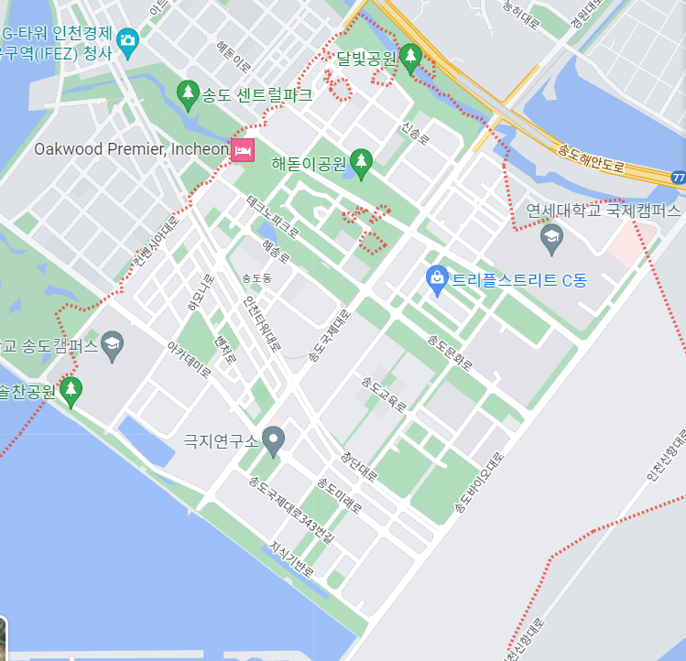
들어가기 전에

Slide 3



운전 점수
길 찾기
운영

Slide 4

01
운전 점수 측정

Slide 5

킥보드 마스터
급가속 급정거
급회전
넘어짐
운전점수
측정
위험
구역
충격
과속
Notes:
선정된 요소들

Slide 6



측정 방법
Notes:
선정된 요소들을 측정하기 위한 측정용 센서 = gps, 자이로 센서

Slide 7

GPS 측정
과속
위험
구역
급가속 급정거
Notes:
gps로 측정할 요소 3가지 과속, 어린이보호구역, 급가속 급정거
각각 측정 기준 설명
자동차 기준 = https://patents.google.com/patent/KR101803662B1/ko
과속은 gps 현재 위치의 변화 = 속도로 측정 평상시는 30 km 이하
gps 로 지도를 참조해서 내리막길, 어린이보호 구역, 사고다발구역 등의 위치인 경우 경고 메시지(권장속도 표시 등)
급 가속 급감속 또한 gps로 속도 측정해서 판단 = 자동차의 경우 가속이 8km ~ 14km로 측정되는 경우 급가속, 급감속

Slide 8
자이로센서 측정
넘어짐
급회전
충격
Notes:
자이로로 측정할 요소 3가지 과속, 어린이보호구역, 급가속 급정거
각각 측정 기준 설명
자동차 기준 = https://patents.google.com/patent/KR101803662B1/ko
넘어짐:자이로 센서로 측정
급회전:자이로센서를 활용한 누적회전각으로 측정.
자동차의 경우 일정 속도 이상으로 4초동안 누적각도 60~120도 회전시 급회전, 8초간 160~180도 회전시 급 유턴으로 판단.
충격: 주행 동안 자이로 센서로 측정한 일정 이상의 충격을 받은 횟수로 계산됨

Slide 9
02
길 찾기

Slide 10
길 찾기
Notes:
범위는 송도 1동으로 한정
구간별로 어린이보호구역, 사고다발구간, 내리막 길등 위험구역을 설정
자신의 운전실력에 맞는 경로를 추천
위험구역에서는 안내메시지 출력
킥보드에 맞는 경로 알고리즘

Slide 11
03
보상제도

Slide 12


보상제도
Notes:
뉴스로 찾은 킥보드 사고 정확한 수치 말해주기
킥보드 난폭운전으로 인한 문제점
불량사용자로 인한 운영업체의 경제적인 피해가 있음

Slide 13
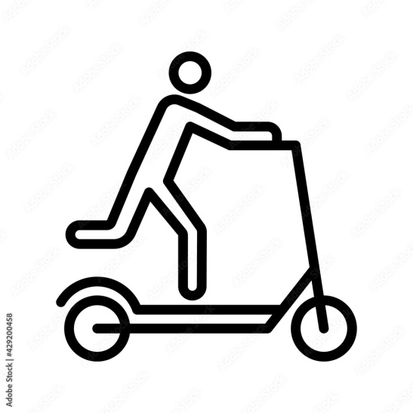

정리
운전 점수
보상
길찾기
운전자 관리
+ α
Notes:
뉴스로 찾은 킥보드 사고 정확한 수치 말해주기
킥보드 난폭운전으로 인한 문제점
불량사용자로 인한 운영업체의 경제적인 피해가 있음

Slide 14


